Slide 1
МИНИСТЕРСТВО НАУКИ И ОБРАЗОВАНИЯ РФ
Томский политехнический университет
Институт природных ресурсов
Кафедра геоэкологии и геохимии
Реферат
«Иоганн Кемплер»
Выполнила: студентка гр.2Г31 Богданович Е.А.
Руководитель: доцент кафедры высшей математики Тарбокова Т.В.
Томск 2013

Slide 2
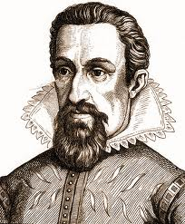
Иоганн Кеплер ( Johannes Kepler). Годы жизни 27 декабря 1571 г. – 15 ноября 1630 г

Slide 3
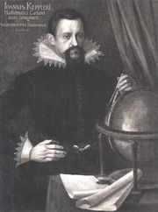
Научная Деятельность
1. Астрономия
2. Математика
3. Механика и физика
4.Оптика

Slide 4
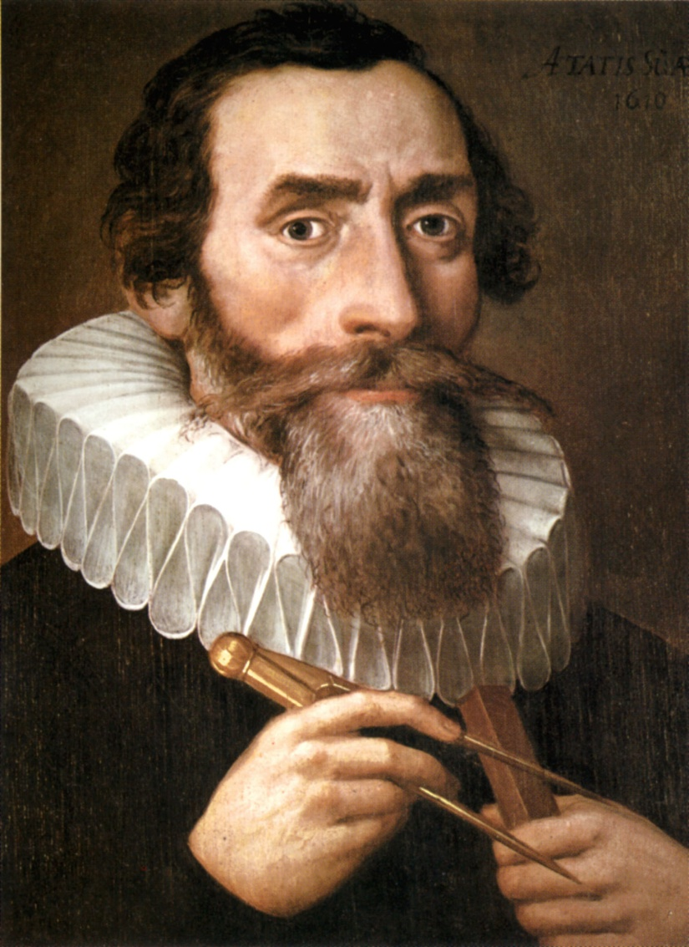
Ио́ганн Ке́плер

Slide 5
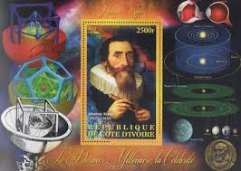
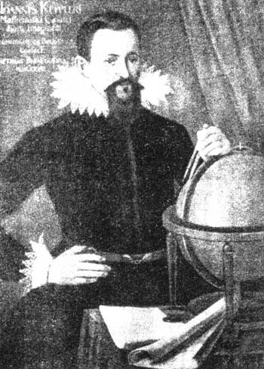

Slide 6
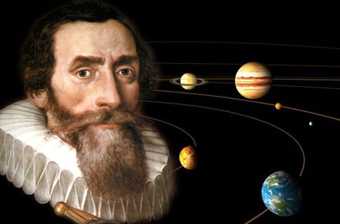

Slide 7
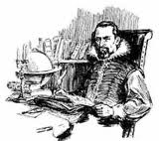
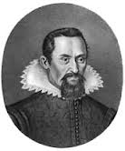

Slide 8
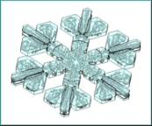
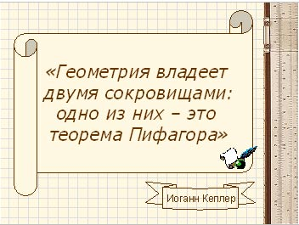

Slide 9
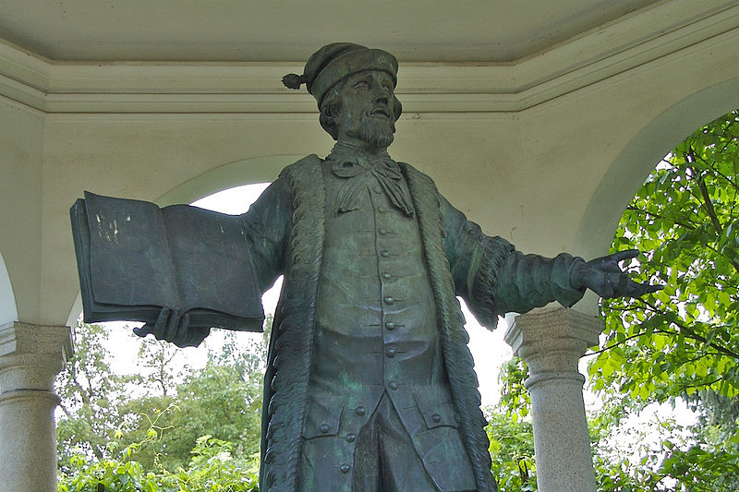
Памятник Кеплеру в Линце.

Slide 10
спасибо за внимание.

